Slide 1


TechPhones
login
Usuario
moisnose22
contraseña
*********
Ingresar
Nuevo
20
24

Slide 2

Nuevo empleado
TechPhones
Usuario:
Contraseña:
Nombre:
Apellido:
Dirección:
Teléfono:
cancelar
Crear

Slide 3

Búsqueda de empleado
TechPhones
Nombre:
Apellido:
Dirección:
Teléfono:
Buscar
N.º:
Eliminar
N.º:
Menú

Slide 4

menú
TechPhones
Registrar Producto
Registrar Venta
Registro Empleado
Volver

Slide 5
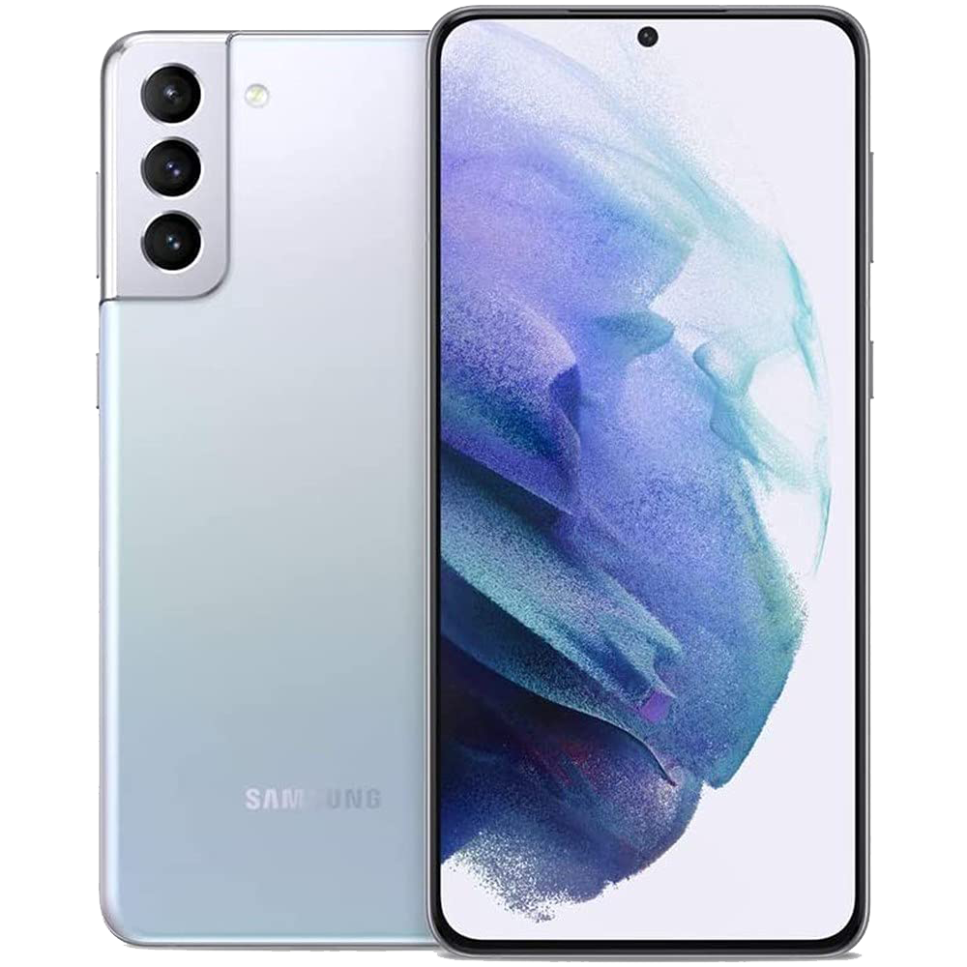
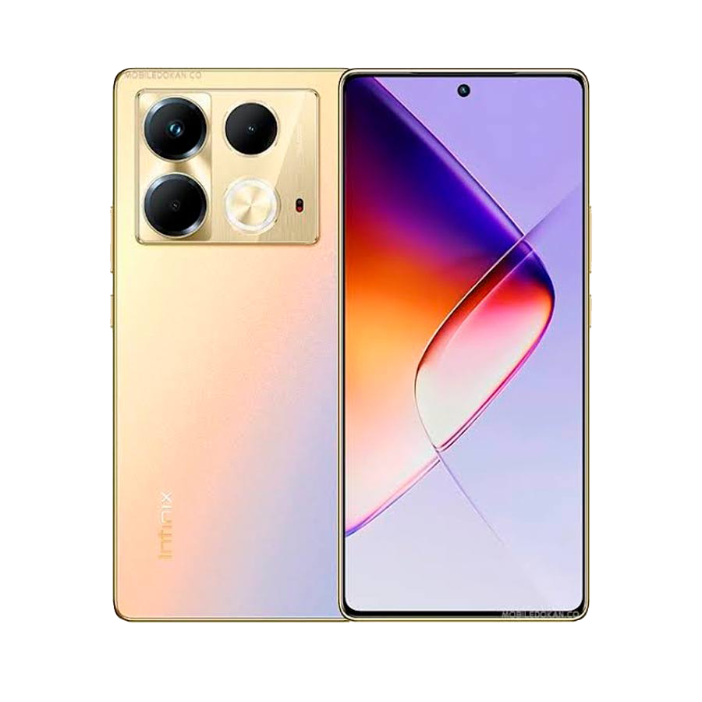
Registro de productos
Id:
Marca:
Modelo:
Valor:
Tipo:
001
Samsung
S21 Plus
3200bs
Smartfone
Id:
Marca:
Modelo:
Valor:
Tipo:
002
Infinix
Note 40 pro
1600bs
Smartfone
+
Id:
Marca:
Modelo:
Valor:
Tipo:
Menú
Registrar

Slide 6
recibo
TechPhones
Nombre:
Celular:
Fecha:
Monto:
Id Celular:
Dirección:
Buscar
N.º:
Actualizar
Eliminar
N.º:
Menú
Registrar

